Slide 1
多核程序设计
吉林大学计算机科学与技术学院
包铁
邮箱：baotie@jlu.edu.cn

Slide 2
课程复习

Slide 3
一、多核技术概述

Slide 4
多核的概念:
在一个单芯片上面集成两个甚至更多个处理器内核，其中每个处理器都有自己的逻辑单元、控制单元、中断控制器、运算单元、一级缓存，二级缓存共享或独有，其部件的完整性和单核处理器内核完全一致。
多核与多处理器（多CPU）的区别：
多核是指一个处理器芯片有多个处理器核心，他们之间通过CPU内部总线进行通讯。
多处理器是指简单的多个处理器芯片工作在同一个系统上，多个处理器之间的通讯是通过主板上的总线进行的。

Slide 5
下面我们从以下多个方面分析多核技术是处理器发展的必然趋势。
1 半导体工艺技术的飞速进步
2 Pollack规则
3 能耗
4 设计成本

Slide 6
1 半导体工艺技术的飞速进步：
通用微处理器的主频已经突破了3GHz
数据宽度也达到64位
65nm工艺的微处理器已经批量生产
45nm工艺以下的微处理器也已比较普及
芯片上集成的晶体管数目已经超过10亿个
如何有效地利用数目众多的晶体管？
通过在一个芯片上集成多个简单的处理器核，利用这些晶体管资源，发挥其最大的能效。
多核技术

Slide 7
1 半导体工艺技术的飞速进步：
通常所说的纳米制作工艺并非是加工生产线，实际上指的是一种工艺尺寸，代表在一块硅晶圆片上集成所数以万计的晶体管之间的连线宽度。按技术述语来说，也就是指芯片上最基本功能单元门电路和门电路间连线的宽度。
早期的微处理器都是使用0.5微米工艺制造出来的，随着CPU频率的增加，原有的工艺已无法满足产品的要求，这样便出现了0.35微米以及0.25微米工艺，不久以后，0.18微米、0.13微米、90纳米、65纳米以及45纳米制造的处理器产品也相继面世。

Slide 8
2 Pollack规则：
英特尔微处理器实验室主任Fred Pollack ：从386起，英特尔每一新架构需要两到三倍的晶片面积，而性能只提升1.4到1.7倍。
简言之，性能的提升与复杂性的平方根成比例。
两代处理器，性能每提升一倍，复杂性便增加4倍；速度提升4倍，电晶体就要多用16倍。
如一个处理器的硬件逻辑提高一倍，至多能提高性能40％。
采用两个简单处理器构成一个相同硬件规模的双核处理器，可获得70％～80％的性能提升。
多核技术符合Pollack规则

Slide 9
3 能耗：
（1）工艺技术的发展和芯片复杂性的增加，芯片的发热现象日益突出。
（2）单核高频率的处理器功耗太大，发热量太大。
（3）多核可以提高性能，且能较好解决功耗问题。
（4）多核处理器可以采用降低功耗的技术：如可以关闭一些处理器。

Slide 10
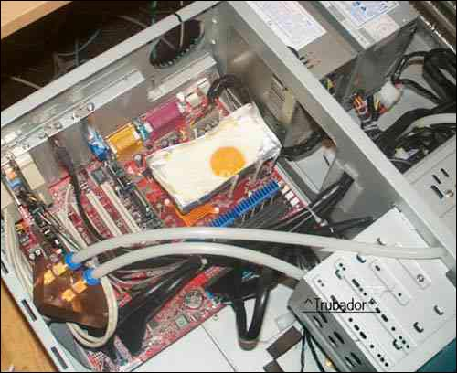

Slide 11
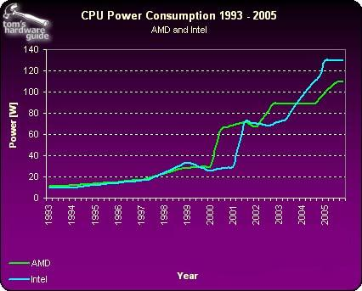
CPU功耗发展图

Slide 12
4 设计成本：
（1）处理器结构复杂性的不断提高，人力成本的不断攀升，设计成本随时间呈线性甚至超线性的增长。
（2）研发高频率处理器的成本越来越高。
（3）Intel发布3.8GHz的产品，宣布停止4GHz的产品计划。 AMD频率超过2GHz以后无法大幅度提升。
多核处理器可有效控制成本：
处理器IP核重用，设计成本极大降低；
模块的验证成本也显著下降。

Slide 13


Slide 14
多核对不同领域软件开发的影响：
原有软件大都是并行的
多核提供了更高性能的执行平台
需要做的是针对多核进行优化,多核应用不存在困难
传统的科学计算
业务特征是并发的,应用具有天然的并发性
多核提供了一个高性能计算平台, 面临挑战不大
服务器软件
原有大部分程序是串行的
需要很好的并行编程模型和开发环境,挑战很大
桌面软件

Slide 15
多线程编程：
单核时代就有多线程了呀？
单核时代的多线程和多核时代的多线程一样吗？
--单核平台下的多线程是并发的，多个线程是交替执行的，同一时刻只能有一个线程执行。
--多核平台下的多线程是并行的，多个线程是同时执行的，同一时刻可以有多个线程执行。

Slide 16
在单核平台下，多线程只能并发执行，不能并行执行，单线程程序和多线程程序在性能上几乎没有区别，反而，由于进程切换开销，多线程的性能往往还不如单线程程序。
而在多核 ，只要设计得当，多线程程序的性能会大大优于单线程程序。
多线程编程是发挥多核性能最有效的方法。
是本课程学习的重点！！！

Slide 17
并行计算：
并行计算是由运行在多个部件上的小任务合作来求解一个规模很大的计算问题的一种方法。
并行计算能降低单个问题求解的时间，增加问题求解规模，提高问题求解精度。
并行计算在科学以及工程应用的计算模拟、商业应用的数据挖掘及事务处理等许多领域，已经产生了巨大的作用和影响力。
多核的成本优势与并行化计算对计算性能上的需求相结合，为促进多核并行编程的发展提供了坚实的基础。

Slide 18
二、并性计算基础

Slide 19
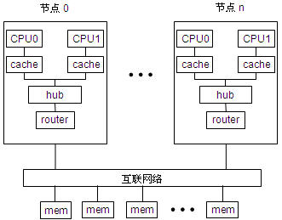
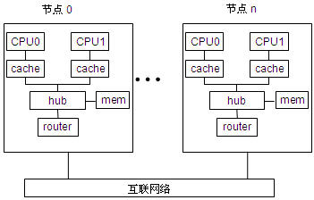
并行计算机体系结构
内存模块与节点分离
内存模块位于节点内部

Slide 20
多级存储体系结构
为了解决处理器与内存之间的性能/成本瓶颈问题。
理论依据：局部性原理
目前有多级Cache
  在节点内部的cache称为二级cache（L2 cache）。
  在处理器内部更小的cache成为一级cache（L1 cache）。

Slide 21
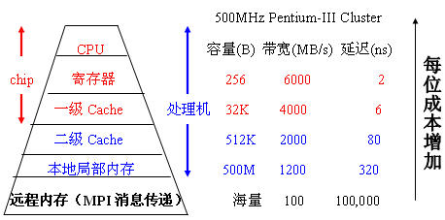
多级存储体系结构
在下面的多级存储模型中，从下往上，每个字节的成本越来越高，但访存延迟越来越小，带宽越来越高。主要包括两个问题：cache映射策略；内存访问模式。

Slide 22
多级存储体系结构
Cache的映射策略
  指的是内存块和cache线之间如何建立相互映射关系。
  Cache以cache线为基本组成单位，每条cache线包含L个字，每个字为8个字节。内存空间分割成块，每块大小与cache线长度一致。数据在内存和cache之间的移动以cache线为基本单位。
  Cache能减少访存次数的原因在于：程序的数据访问具有局部性。

Slide 23
多级存储体系结构
Cache的映射策略
  直接映射策略（direct mapping strategy）
    每个内存块只能唯一的映射到一条cache线中
  K－路组关联映射策略
    Cache被分解为若干个组，每个组由K个Block组成，
    组直接映射，组内映射到任意Block
  全关联映射策略
    内存块可以被映射到Cache中的任意一个Block

Slide 24
并行计算机访存模型－ UMA
UMA模型（均匀存储访问模型）
  物理存储器被所有节点共享；
  所有节点访问任意存储单元的时间相同；
  发生访存竞争时，仲裁策略平等对待每个节点，即每个节点机会均等；
  各节点的CPU可带有局部私有高速缓存；
  外围I/O设备也可以共享，且每个节点有平等的访问权利。

Slide 25
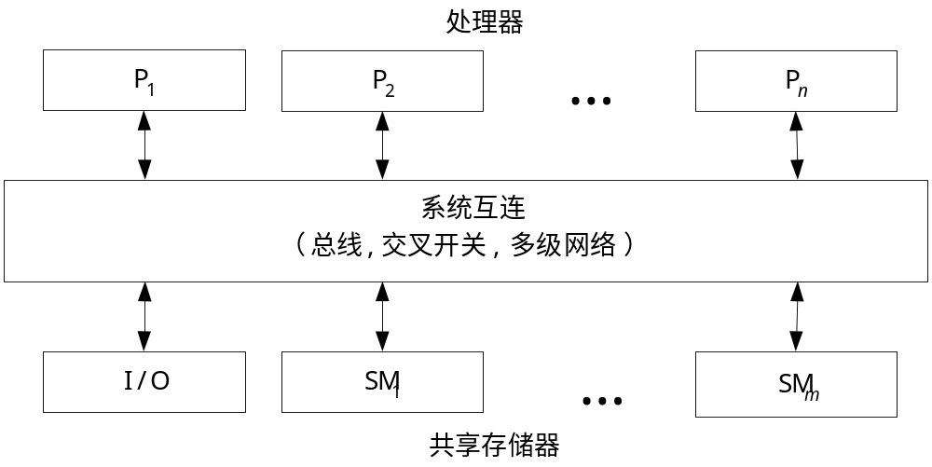
UMA模型（均匀存储访问模型）

Slide 26
并行计算机访存模型----NUMA
NUMA模型（非均匀存储访问模型）
  物理存储器被所有节点共享，任意节点可以直接访问任意内存模块；
  节点访问内存模块的速度不同，访问本地存储模块的速度一般是访问其它节点内存模块的3倍以上；
  发生访存竞争时，仲裁策略对节点可能是不等价的；
  各节点的CPU可带有局部私有高速缓存；
  外围I/O设备也可以共享，但对各节点是不等价的。

Slide 27
NUMA（Non-Uniform Memory Access）模型
GSM
GSM
…
GSM
全局互连网络
P
CSM
P
CSM
LM
1
P
1
C
C
互
P
CSM
P
CSM
…
I
…
…
…
I
…
LM
P
连
N
N
2
2
网
…
…
络
P
CSM
P
CSM
LM
n
P
n
群1
群
N
(a)共享本地存储模型
(b)层次式机群模型

Slide 28
并行计算机访存模型---- COMA
COMA模型（全高速缓存存储访问模型）
  各处理器节点中没有存储层次结构，全部高速缓存组成了全局地址空间
  利用分布的高速缓存目录D进行远程高速缓存的访问
  COMA中的高速缓存容量一般都大于2级高速缓存容量
  使用COMA时，数据开始时可以任意分配，因为在运行时它最终会被迁移到要用到它的地方

Slide 29
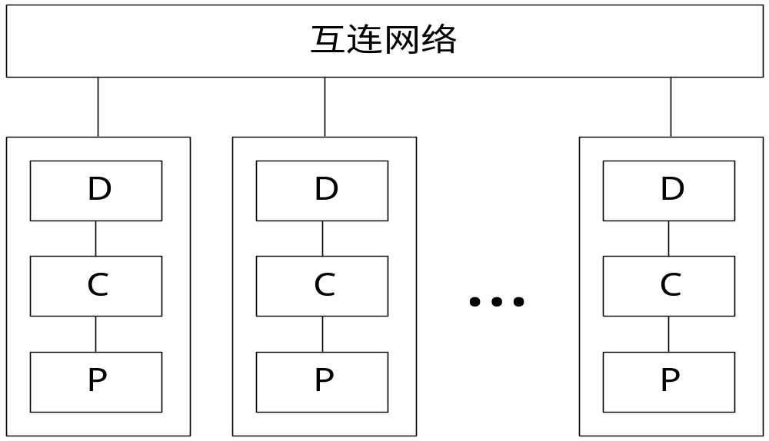
COMA（Cache-Only Memory Access）模型

Slide 30
并行计算机访存模型---- NORMA
NORMA模型（非远程存储访问模型）
  所有存储器都是私有的；
  绝大多数NORMA都不支持远程存储器的访问；
  在DSM中，NORMA就消失了。

Slide 31
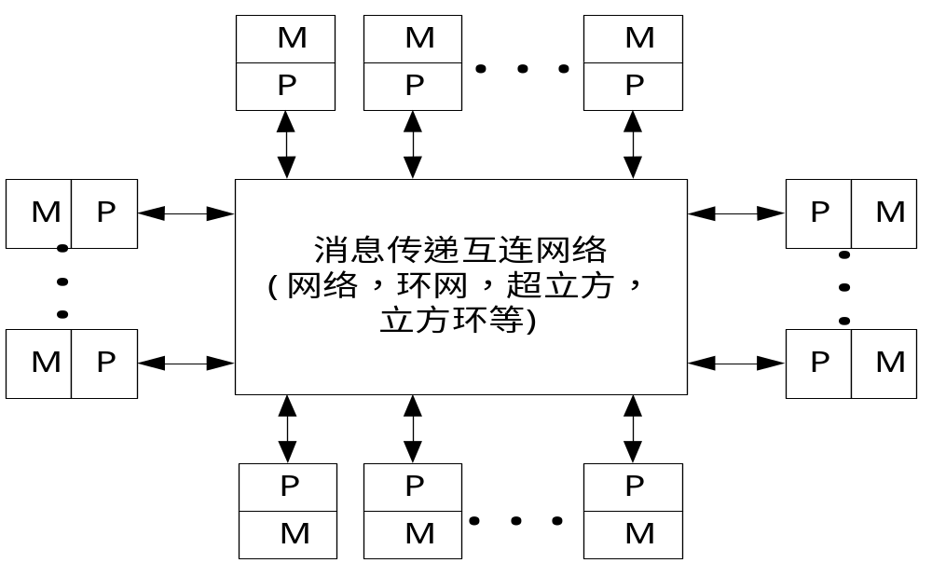
NORMA（No-Remote Memory Access）模型

Slide 32
并行计算机访存模型---- CC-NUMA
CC-NUMA（Coherent-Cache Nonuniform Memory Access）模型是高速缓存一致性非均匀存储访问模型的简称
  大多数使用基于目录的高速缓存一致性协议；
  CC-NUMA实际上是一个分布共享存储的多处理机系统；
  它最显著的优点是程序员无需明确地在节点上分配数据，系统的硬件和软件开始时自动在各节点分配数据，在运行期间，高速缓存一致性硬件会自动地将数据迁移至要用到它的地方。

Slide 33
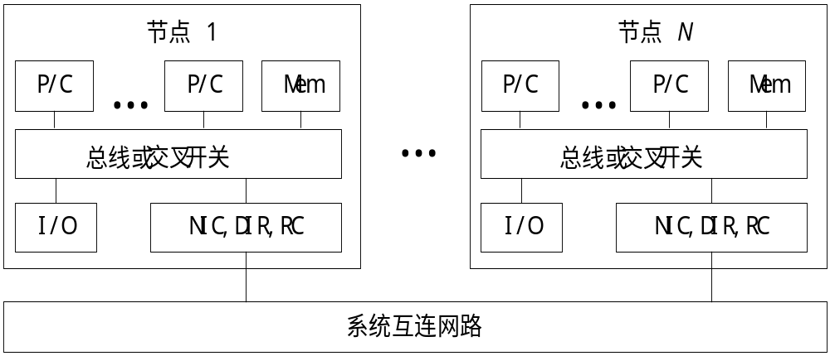
CC-NUMA模型

Slide 34
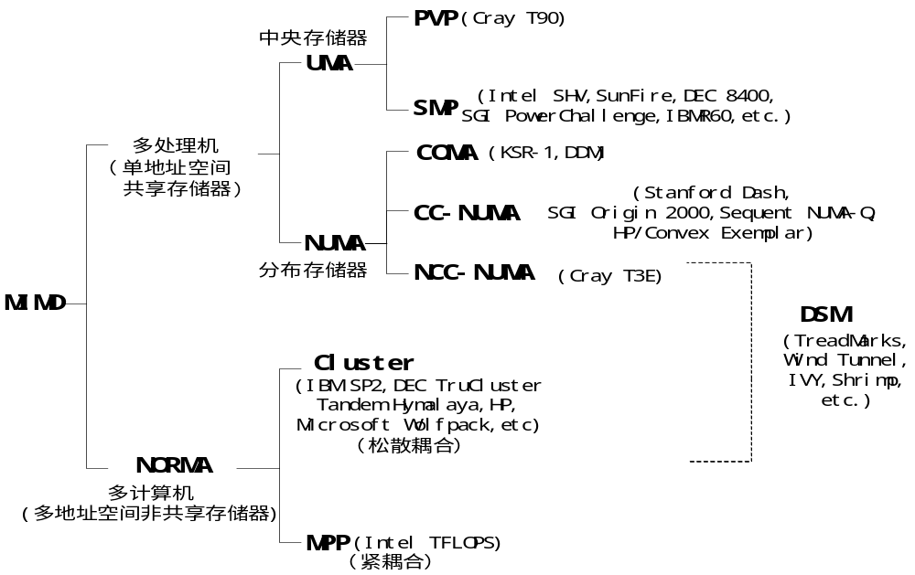
并行计算机系统的不同访存模型分类

Slide 35
并行计算模型
SIMD同步并行计算模型
  共享存储的SIMD模型（PRAM模型）
  分布存储的SIMD模型（SIMD互联网络模型）
MIMD异步并行计算模型
  异步PRAM模型
  BSP模型
  LogP模型
  C³模型

Slide 36
2.1 SIMD同步并行计算模型PRAM
PRAM模型：模型假定存在一个容量无限大的共享存储器，有多个功能相同的处理器，任何时刻各处理器均可通过共享存储单元交换数据。
Control Unit
P
LM
P
LM
P
LM
P
LM
Interconnection Network
Shared Memory

Slide 37
PRAM特点
优点：
  适合于并行算法的表达、分析和比较；
  使用简单，很多诸如处理器间通信、存储管理和进程同步等并行计算机的低级细节均隐含于模型中；
  易于设计算法和稍加修改便可运行在不同的并行计算机上；
缺点
  同步模型，指令中的同步操作非常费时；
  共享单一存储器的假设不适合分布存储的异步MIMD机器

Slide 38
SIMD分布存储模型
采用一维线性连接的SIMD模型，简记为SIMD-LC
采用网孔连接的SIMD模型，简记为SIMD-MC
采用树形连接的SIMD模型，简记为SIMD-TC
采用树网连接的SIMD模型，简记为SIMD-MT
采用立方连接的SIMD模型，简记为SIMD-CC
采用立方环连接的SIMD模型，简记为SIMD-CCC
采用洗牌交换连接的SIMD模型，简记为SIMD-SE
采用蝶形连接的SIMD模型，简介为SIMD-BF
多级互联网络连接的SIMD模型，简记为SIMD-MIN

Slide 39
MIMD异步计算模型
异步PRAM模型（APRAM）的特点:
  每个处理器都有其本地存储器、局部时钟和局部程序
  无全局时钟
  各处理器异步地独立执行各自的指令
  处理器间的通信经过共享全局存储器（SM）
  同步栅栏（Synchronization Barrier）
    需在并行程序中显式地加入同步路栅栏同步各进程
  一条指令可在非确定但有限的时间内完成。

Slide 40
APRAM模型
APRAM模型中有四类指令:
  全局读：将全局存储单元中的内容读入本地存储器单元中
  局部操作：对本地存储器中的数执行操作，其结果存入本地存储器中
  全局写：将本地存储器单元中的内容写入全本地存储器单元中
  同步：在程序的某一个逻辑点进程同步，在该点各处理器均需等待别的处理器到达后才能继续执行其局部程序

Slide 41
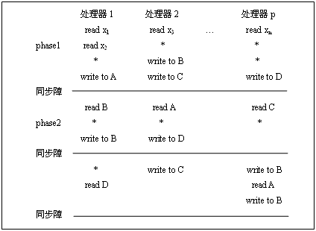
APRAM的计算过程

Slide 42
APRAM的性能
优缺点：
  编程简捷，但与现实相差较远；
  使用了同步障，保证在处理器遭到延迟的时候，程序能够正确运行；
  模型中的成本参数定量化，因此算法分析不难
  其上并行算法非常有限。

Slide 43
BSP模型（Bulk SP）
基本概念
  大同步并行模型，“块”同步模型，是一种异步MIMD-DM模型，支持消息传递系统，块内异步并行，块间显式同步。
模型参数
  p：处理器数（带有存储器）
  l：同步障时间（Barrier synchronization time）
  g：带宽因子（time steps）

Slide 44
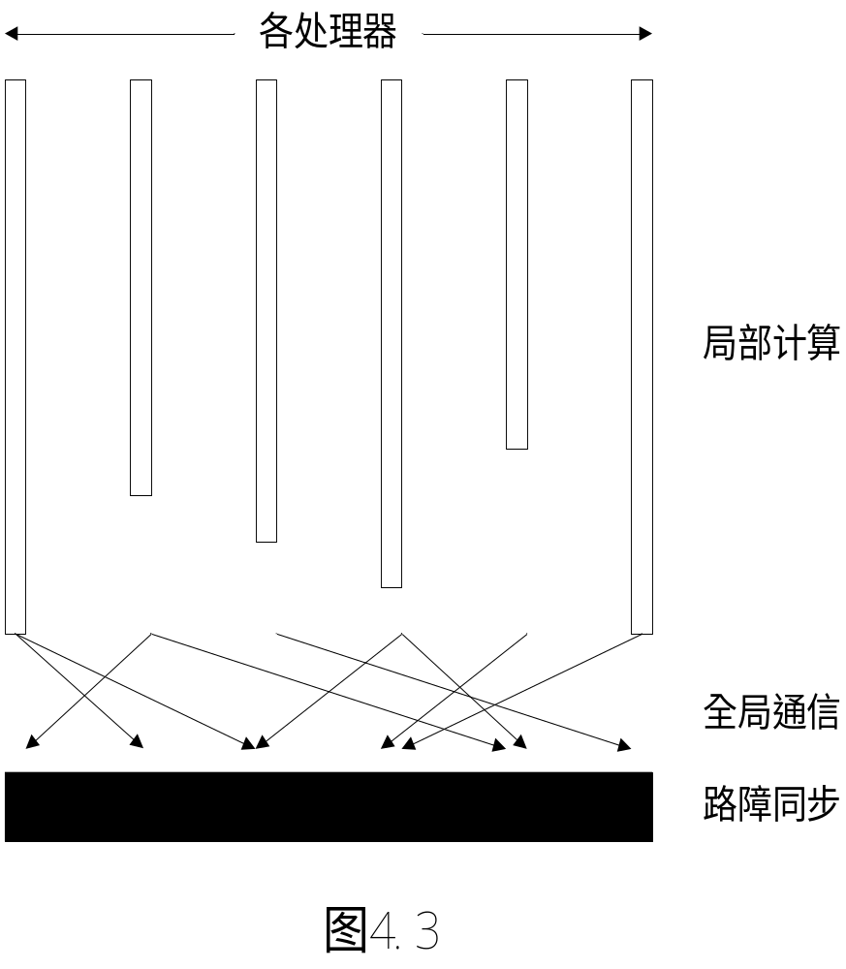
BSP模型计算过程
计算过程
  由若干超级步组成，
  超级步计算模式如图
优缺点
强调了计算和通讯的分离，提供了一个编程环境，易于程序复杂性分析。但需要显式同步机制，限制至多h条消息的传递等。

Slide 45
LogP模型
LogP模型是一种分布存储的、点到点通信的多处理机模型，其中通信网络由一组参数来描述，但它并不涉及到具体的网络结构，也不假定算法一定要用显式的消息传递操作进行描述。
  L (Latency)：消息从源到目的在网络上的延迟；
  o:（Overhead）：处理器发送或接收一条消息消耗在网络协议栈中的开销；
  g（Gap）：处理器连续进行消息发送或接收的最小时间间隔；
  P（Processor）：处理器/存储器模块数。

Slide 46
C³模型
C³（Computation, Communication, Congestion）模型是一个与体系结构无关的粗粒度的并行计算模型，旨在能反映计算复杂度，通信模式和通信期间潜在的拥挤等因素对粗粒度网络算法的影响。
以前提出的模型都没有反映通信操作中所引起的潜在拥挤，C³模型考虑了网络链路拥挤和处理器拥挤对并行算法性能的影响。

Slide 47
并行编程环境
比较流行的并行编程环境主要有3类：消息传递、共享存储和数据并行
特征 | 消息传递 | 共享存储 | 数据并行
典型代表 | MPI, PVM | OpenMP | HPF
可移植性 | 所有主流并行计算机 | SMP, DSM | SMP, DSM, MPP
并行粒度 | 进程级大粒度 | 线程级细粒度 | 进程级细粒度
并行操作方式 | 异步 | 异步 | 松散同步
数据存储模式 | 分布式存储 | 共享存储 | 共享存储
数据分配方式 | 显式 | 隐式 | 半隐式
学习入门难度 | 较难 | 容易 | 偏易
可扩展性 | 好 | 较差 | 一般

Slide 48
并行计算性能评测
并行程序执行时间
  响应时间
    从并行程序开始执行到所有进程执行完毕，称为响应时间（也称为墙上时间 ，wall clock time）。
    各个进程的响应时间可进一步分解为：
      计算CPU时间
      通信CPU时间
      同步开销时间
      同步导致的进程空闲时间。

Slide 49
加速比性能定律
加速比性能定律：加速比是指一个给定应用，并行算法的执行速度相对于串行算法的执行速度加快了多少倍。
  Amdahl（阿姆德尔）定律: 任务一定
  Gustafson（古斯塔夫森）定律：时间一定
  Sun-Ni定律：存储一定

Slide 50
Amdahl定律: 任务一定
定义：
P：处理器数；
W：问题规模（给定问题的总计算量）；
  W_{s} ：应用程序中的串行分量，f是串行分量比例；
  W_{P}：应用程序中可并行化部分，1-f 为并行分量比例；
  W_{s} +W _{p} =W；
T_{s} ：串行执行时间，T _{p} ：并行执行时间；
S：加速比，E：效率；
出发点：
  固定不变的计算负载；
  固定的计算负载分布在多个处理器上的，
  增加处理器加快执行速度，从而达到加速的目的。

Slide 51
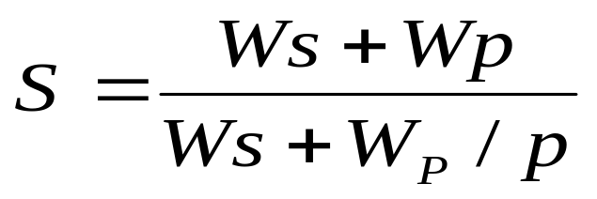
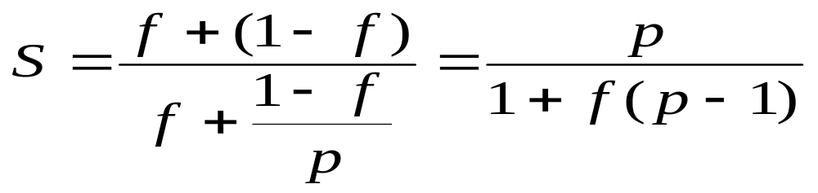
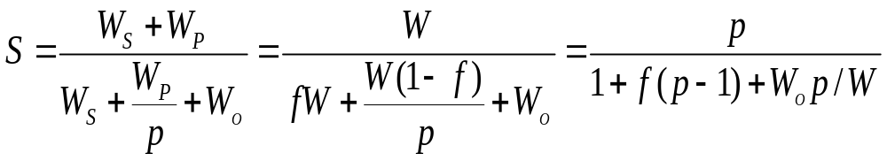
Amdahl定律：加速比
固定负载的加速公式：
W _{s}+ W _{p}可相应地表示为(f+ (1-f) )W，则
加速比
p→∞时，上式极限为： S= 1 / f
设，并行开销的额外开销为W_{o}

Slide 52
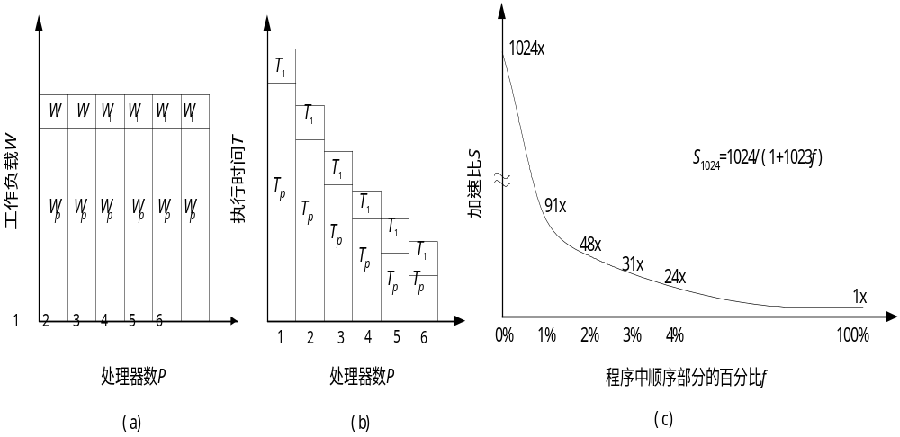
Amdahl定律：加速比处理器关系

Slide 53
Amdahl定律：结论和说明
应用程序的执行速度随核数量增大而变快，但不是线性关系。因为任何应用程序都有串行部分。
串行分量越大，可能获得的加速比越小，因此，要充分挖掘程序可能的并行部分。
并行时的额外开销越大，可能获得的加速比越小，因此，要尽量减小额外开销，如通信开销。
这是一个悲观的结论。

Slide 54
Gustafson定律：时间一定
出发点：
  对于很多大型计算，精度要求很高，在此类应用中精度是关键因素，而计算时间是固定不变的。此时为了提高精度，必须加大计算量，必须增多处理器数才能维持时间不变；
  除非学术研究，在实际应用中没有必要固定工作负载，而计算程序运行在不同数目的处理器上，增多处理器必须相应地增大问题规模才有实际意义。

Slide 55
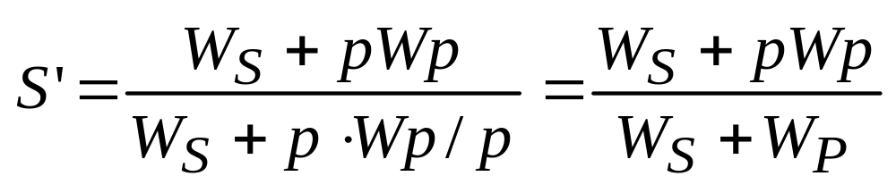
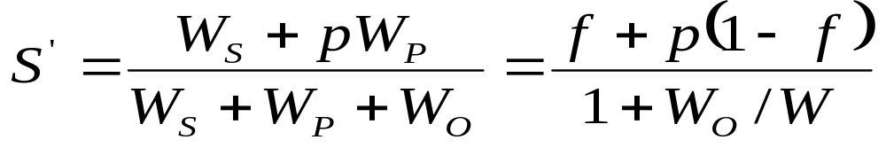
Gustafson定律：时间一定
加速比
并行开销W o ：
加速比基本是线性的。乐观的结论。

Slide 56
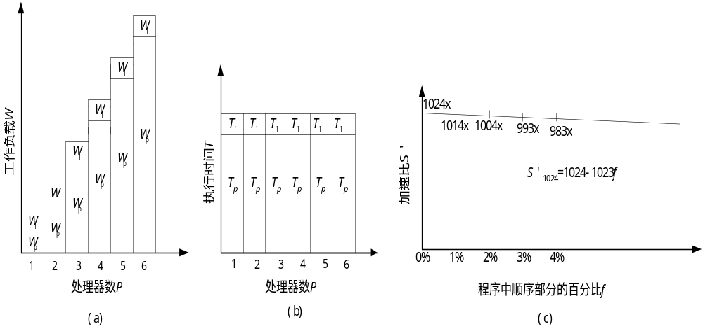
Gustafson定律：加速比处理器的关系

Slide 57
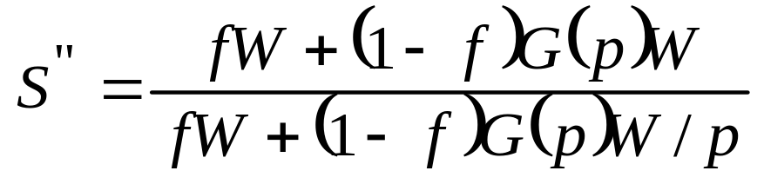
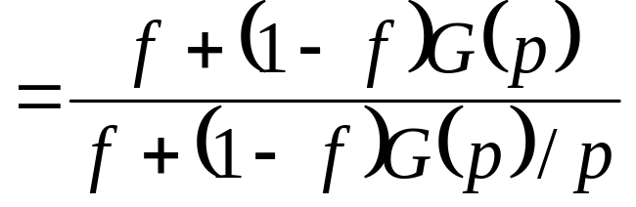
Sun-Ni定律：存储一定
基本思想：
  只要存储空间许可，应尽量增大问题规模以产生更好和更精确的解（此时可能使执行时间略有增加）。
  假定在单节点上使用了全部存储容量M并在相应于W的时间内求解之，此时工作负载W= fW + （1-f）W。
  在p 个节点的并行系统上，能够求解较大规模的问题是因为存储容量可增加到pM。令因子G（p）反应存储容量增加到p倍时并行工作负载的增加量，所以扩大后的工作负载W = fW + （1-f）G（p）W。
存储受限的加速公式 ：

Slide 58
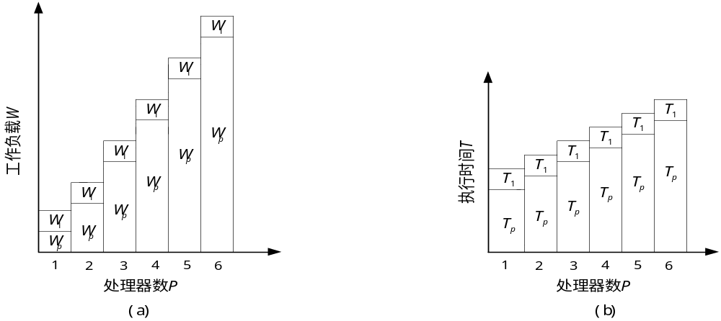
Sun-Ni定律：加速比与存储容量关系
G(p)=1时就是Amdahl加速定律；
G(p)=p 变为 f + p（1-f），就是Gustafson加速定律
G(p)>p时，表示计算机负载比存储要求增加得快，此时 Sun- N i 加速均比 Amdahl 加速和 Gustafson 加速要高。

Slide 59
三、多线程

Slide 60
多线程技术
  运用恰当，多线程技术就能使硬件资源得到更加充分的利用，提高计算性能；
  反之，降低计算性能，导致应用程序发生一些不可预测的行为，甚至出现难以解决的故障。
  只要正确理解线程的运行方式，就可以避免这些可能出现的问题，达到充分发挥多线程技术的优势、提高计算性能的目的。

Slide 61
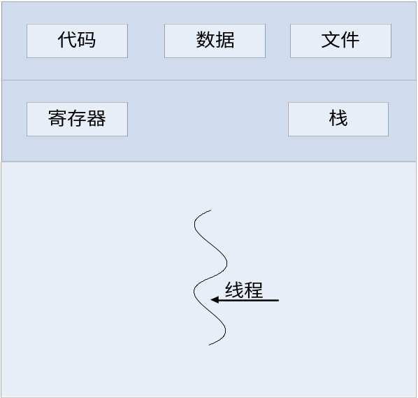
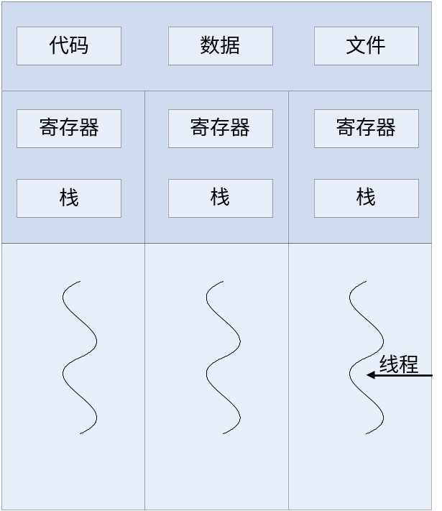
多线程的概念
线程（thread）
  进程上下文中执行的代码序列
  轻量级进程（light weight process）
在支持多线程的系统中
  进程成为资源分配和保护的实体
  线程是被调度执行的基本单元。
进程的资源
  包括进程的地址空间，打开的文件和I/O等
属于同一个进程的线程
  共享该进程的代码段和数据段，打开的文件，信号等
  还包含各自的线程ID，线程执行状态，CPU寄存器状态和栈

Slide 62
进程与线程
进程和线程的区别：
  进程 -- 是指程序在一个数据集合上运行的过程，是系统进行资源分配和调度运行的一个独立单位，有时也称为活动、路径或任务。 如果说在操作系统中引入进程的目的，是为了使多个程序并发执行，以改善资源利用率及提高系统的吞吐量；那么，在操作系统中再引入线程则是为了减少程序并发执行时所付出的时空开销，使操作系统具有更好的并发性。进程是资源的分配单位 。
  线程 – 是进程中的一个实体,是被系统调度和分配的基本单元。每个程序至少包含一个线程，那就是主线程。线程自己只拥有很少的系统资源（如程序计数器、一组寄存器和栈），但它可与同属一个进程的其他线程共享所属进程所拥有的全部资源，同一进程中的多个线程之间可以并发执行，从而更好地改善了系统资源的利用率。线程是CPU的调度单位 。

Slide 63
多线程的优点
传统优点：
  创建一个线程比创建一个进程的代价要小
  终止一个线程比终止一个进程的代价要小
  线程的切换比进程间的切换代价小
    如 solaris中创建线程比进程快30倍，线程切换比进程切换快5倍
多核
  充分利用多处理器
  数据共享
    数据共享使得线程之间的通信比进程间的通信更高效
  快速响应特性
    在系统繁忙的情况下，进程通过独立的线程及时响应用户输入

Slide 64
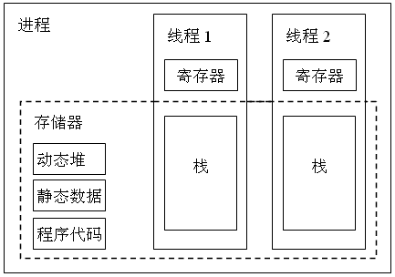
线程结构

Slide 65
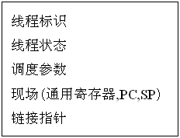
线程控制块
线程控制块(Thread Control Block，TCB) ：线程控制块是标志线程存在的数据结构，其中包含系统对于线程进行管理所需要的全部信息 。

Slide 66
线程的生命周期
线程的标识
  通常用一个整数来标识一个线程
线程的创建
  自动创建从main函数开始的主线程
  调用pthread函数库接口创建一个新的线程（pthread_create）
线程的终止
  执行完毕，或者调用了pthread_exit
  主线程退出导致整个进程会终止

Slide 67
线程的状态
线程的状态
  就绪（ready）：线程等待可用的处理器。
  运行（running）：线程正在被执行。
  阻塞（blocked）：线程正在等待某个事件的发生（比如I/O的完成，试图加锁一个被上锁的互斥量）。
  终止（terminated）：线程从起始函数中返回或者调用pthread_exit。

Slide 68
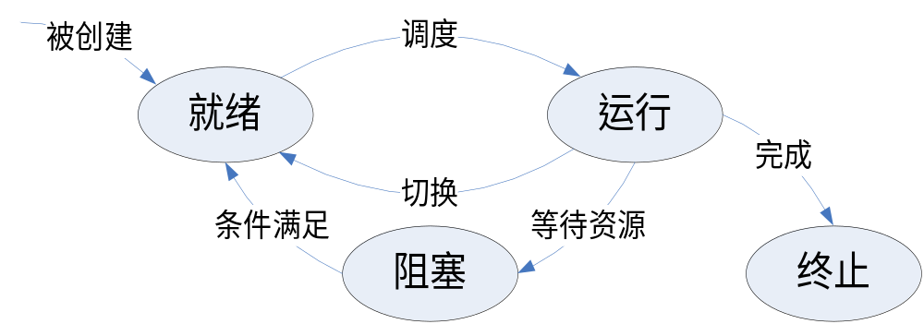
线程状态的转换

Slide 69
线程的同步
由于线程共享同一进程的内存空间，多个线程可能需要同时访问同一个数据。
对共享数据的并发访问可能导致数据的不一致性
如果没有正确的保护措施，对共享数据的访问会造成数据的不一致和错误。
竞争条件
  若干进程并发地访问并且操纵共享数据的情况。
  共享数据的值取决于哪个进程最后完成
  防止竞争条件，并发进程必须被同步

Slide 70
进程同步机制
同步机制：用于实现进程间同步的工具称作同步机制，亦称同步设施(synchronization mechanism)
同步机制应当满足如下几个基本要求:
  描述能力够用: 即用此种同步机制应当能够描述操作系统及并发程序设计中所遇到的各种同步问题;
  可以实现;
  效率高;
  使用方便.

Slide 71
进程互斥
定义：两个或两个以上的进程，不能同时进入关于同一组共享变量的临界区域, 否则可能发生与时间有关的错误, 这种现象被称作进程互斥。
进程互斥是进程之间所发生的一种间接性相互作用, 这种相互作用是进程本身不希望的，也是运行进程感觉不到的。进程互斥可能发生在相关进程之间，也可能发生在不相关进程之间.

Slide 72
互斥量（mutex）
Pthread线程库对一个互斥量的加锁操作是：
  int pthread_mutex_lock(pthread_mutex_t *mutex);
  int pthread_mutex_trylock(pthread_mutex_t *mutex);
  pthread_mutex_unlock(pthread_mutex_t *mutex);//释放
producer对counter变量的操作要先加锁互斥量，完成对counter的操作之后释放互斥量
  pthread_mutex_lock(&counter_mutex);
  counter++;
  pthread_mutex_unlock(&counter_mutex);

Slide 73
临界区
有些变量, 两个进程或两个以上的进程均需要访问它们, 这些变量被称作共享变量, 也称公共变量，访问共享变量的程序段称作临界区域(critical region), 也称为临界段(critical section)
  定义：多个进程均需要访问的变量称为公共变量(shared variable) ；
  定义：访问共享变量的程序段称作临界区域(critical region), 也称为临界段(critical section)
  共享变量可能属于操作系统空间，也可能属于用户进程空间. 对于前者, 其临界区域亦属于操作系统空间，而对于后者, 其临界区域则属于用户进程空间.

Slide 74
一个典型进程 P_{i} 的结构
process Pi (other process Pj)
do {
entry section 进入区
critical section 临界区
exit section 退出区
reminder section 剩余区
} while (1);
进程为了同步彼此间的行为会共享一些变量。

Slide 75
解释: 使用临界区的原则
每次只允许一个进程处于它的临界区(CS)中
若有多个进程同时想进入CS，应在有限时间内让其中一个进程进入CS，以免阻塞
进程在CS内只能逗留有限时间
不应使要进入CS的进程无限期地等待在CS之外
在CS之外的进程不可以阻止其他进程进入CS
不要预期和假定进程进展的相对速度以及可用的处理器数目，因为这是不可预期的。

Slide 76
信号量Semaphores
信号量被定义为一个整数变量，用两个原子的操作wait和signal来操作信号量
wait：
  当执行wait时，如果信号量的值大于0，wait操作把信号量的值减1并返回；如果当前信号量的值为非正数则wait会等待。
signal
  signal操作对信号量的值加1，并唤醒哪些等待的进程

Slide 77
仅能通过两个不可分割的原子操作访问
wait (S): ( P-操作 )
while S≤ 0
; //do no-op
S--;
signal (S): ( V-操作)
S++;

Slide 78
条件变量
要等待某个条件成立（如x>y），当其他线程改变了共享变量的值时，线程应重新测试该条件
改变共享变量值的线程，给阻塞在条件变量上的线程发信号，唤醒该线程。典型的条件变量测试x<=y的方法如下（mut为互斥量）：
1 pthread_mutex_lock（&mut）;
2 while（x<=y）{
3 pthread_cond_wait（&cond, &mut）;
4 }
5 pthread_mutex_unlock（&mut）;

Slide 79
四、Windows多线程编程

Slide 80
Windows线程库介绍
在Windows平台下可以通过Windows的线程库来实现多线程编程。
可以利用Win32 API或MFC以及.Net Framework提供的接口来实现。

Slide 81
Windows线程库
Win32 API
  Windows操作系统为内核以及应用程序之间提供的接口
  将内核提供的功能进行函数封装
  应用程序通过调用相关的函数获得相应的系统功能。
MFC
  微软基础函数类库(Microsoft Foundation Classes)
  用类库的方式将Win32 API 进行封装, 以类的方式提供
.NET Framework 构成
  公共语言运行库（Common Language Runtime，CLR）
    文件加载器、垃圾收集器、安全系统
  Framework类库（Framework Class Library ，FCL）
    .NET 基础类库的System.Threading命名空间提供了类和接口支持多线程
    所有与多线程机制相关的类都存放在System.Threading命名空间中

Slide 82
Win32多线程的实例
下面这个程序首先创建两个线程，当输入为1时，执行线程，否则挂起线程。
#include <windows.h> #include <iostream> using namespace std;
  DWORD WINAPI FunOne(LPVOID param){
  while(true)
  {
  Sleep(1000);
  cout<<"hello! ";
  }
  return 0;
  }
  DWORD WINAPI FunTwo(LPVOID param){
  while(true)
  {
  Sleep(1000);
  cout<<"world! ";
  }
  return 0;
  }

Slide 83
Win32多线程的实例(续)
int main(int argc, char* argv[])
{
int input=0;
HANDLE hand1=CreateThread (NULL, 0, FunOne, (void*)&input, CREATE_SUSPENDED, NULL);
HANDLE hand2=CreateThread (NULL, 0, FunTwo, (void*)&input, CREATE_SUSPENDED, NULL);
while(true){
cin>>input;
if(input==1)
{
ResumeThread(hand1);
ResumeThread(hand2);
}
else
{
SuspendThread(hand1);
SuspendThread(hand2);
}
};
TerminateThread(hand1,1);
TerminateThread(hand2,1);
return 0;
}

Slide 84
线程执行和资源存取
线程之间通信的两个基本问题是互斥和同步
  同步指线程之间所具有的一种制约关系，一个线程的执行依赖另一个线程的消息，当它没有得到另一个线程的消息时应该等待，直到消息到达时才被唤醒。
  互斥是指对于共享资源，在各线程访问时的排它性
    线程互斥是一种特殊的线程同步
Win32线程同步的实现
  全局变量
  事件(Event)
  临界区(Critical section)
  互斥量(Mutex)
  信号量(Semaphore)

Slide 85
用全局变量同步线程的实例
int main()
{
HANDLE hthread = CreateThread(NULL, 0, ThreadFunc, NULL, 0, NULL);
if (!hthread)
{
cout<<"Thread Create Error ! "<<endl;
CloseHandle(hthread);
}
while (!globalvar)
cout<<"Thread while"<<endl;
cout<<"Thread exit"<<endl;
return 0;
}
#include <windows.h>
#include <iostream>
using namespace std;
int globalvar = false;
DWORD WINAPI ThreadFunc(LPVOID pParam)
{
cout<<"ThreadFunc"<<endl;
Sleep(200);
globalvar = true;
return 0;
}

Slide 86
事件
事件是WIN32提供的最灵活的线程间同步方式。
事件存在两种状态：
  激发状态(signaled or true)
  未激发状态(unsignal or false)
事件可分为两类：
  手动设置
    这种对象只能用程序来手动设置，在需要该事件或者事件发生时，采用SetEvent及ResetEvent来进行设置。
  自动恢复
    一旦事件发生并被处理后，自动恢复到没有事件状态，不需要再次设置。

Slide 87
原型为：
  HANDLE CreateEvent(
  LPSECURITY_ATTRIBUTES lpEventAttributes,
  BOOL bManualReset,
  BOOL bInitialState,
  LPCTSTR lpName );
其中：
第一个参数：与CreateThread中的第一个参数类似，是一个指向SECURITY- ATTRIBUTES结构的指针
第二个参数：代表事件的类型，是手动清除事件信号还是自动清除事件信号。TRUE为手动清除。
第三个参数：指明事件的初始状态
第四个参数：事件的名称

Slide 88
事件机制例子
有三个线程
  主线程、读线程ReadThread、写线程WriteThread
  读线程ReadThread必须在写线程WriteThread 的写操作完成之后才能进行读操作
  主线程必须在读线程ReadThread 的读操作完成后才结束
定义两个事件对象evRead，evFinish
  evRead由写线程WriteThread用于通知读线程ReadThread 进行读操作
  evFinish由读线程ReadThread用于通知主线程读操作已经结束

Slide 89
#include "stdafx.h"
#include <windows.h>
#include <process.h>
#include <iostream>
#include <fstream>
using namespace std;
HANDLE evRead, evFinish;
void ReadThread(LPVOID param)
{
WaitForSingleObject (evRead, INFINITE);
cout<<"Reading"<<endl;
SetEvent (evFinish);
}
void WriteThread(LPVOID param)
{
cout<<"Writing"<<endl;
SetEvent (evRead);
}
int main(int argc , char * argv[])
{
evRead = CreateEvent (NULL ,FALSE ,FALSE ,NULL) ;
evFin = CreateEvent (NULL ,FALSE ,FALSE ,NULL) ;
_beginthread(ReadThread , 0 , NULL) ;
_beginthread(WriteThread , 0 , NULL) ;
WaitForSingleObject (evFinish, INFINITE) ;
cout<<"The Program is End"<<endl;
return 0 ;
}
程序输出如下:
Writing
Reading
The Program is End

Slide 90
临界区
防止多个线程同时执行一个特定代码段的机制
适用于多个线程操作之间没有先后顺序但要求互斥的同步
多个线程访问同一个临界区的原则：
  一次最多只能一个线程停留在临界区内
  不能让一个线程无限地停留在临界区内，否则其它线程将不能进入该临界区
定义临界区变量的方法如下：
CRITICAL_SECTION gCriticalSection;
通常情况下，CRITICAL_SECTION结构体应该被定义为全局变量，便于进程中的所有线程可以方便地按照变量名来引用该结构体。

Slide 91
互斥量
通常用于协调多个线程或进程的活动，通过“锁定”和“取消锁定”资源，控制对共享资源的访问。
互斥量的作用是保证每次只能有一个线程获得互斥量
使用CreateMutex函数创建：
  HANDLE CreateMutex(
  LPSECURITY_ATTRIBUTES lpMutexAttributes,
  BOOL bInitialOwner,
  LPCTSTR lpName
  );

Slide 92
互斥量使用的实例
#define THREAD_INSTANCE_NUMBER 3
LONG g_fResourceInUse = FALSE;
LONG g_lCounter = 0;
DWORD ThreadProc(void * pData) {
int ThreadNumberTemp = (*(int*) pData);
HANDLE hMutex;
if ((hMutex = OpenMutex(MUTEX_ALL_ACCESS, FALSE, "Mutex.Test")) == NULL) {
cout << "Open Mutex error!" << endl;
}
WaitForSingleObject(hMutex,INFINITE);
cout << "ThreadProc: " << ThreadNumberTemp << " is running!" << endl;
cout << "ThreadProc " << ThreadNumberTemp << " gets the mutex"<< endl;
ReleaseMutex(hMutex);
CloseHandle(hMutex);
return 0;
}

Slide 93
int main(int argc, char* argv[ ])
{
int i;
DWORD ID[THREAD_INSTANCE_NUMBER];
HANDLE h[THREAD_INSTANCE_NUMBER];
HANDLE hMutex;
if ( (hMutex = OpenMutex(MUTEX_ALL_ACCESS, FALSE, "Mutex.Test")) == NULL)
{
if ((hMutex = CreateMutex(NULL, FALSE, "Mutex.Test")) == NULL )
{
cout << "Create Mutex error!" << endl;
return 0;
}
}

Slide 94
for (i=0;i<THREAD_INSTANCE_NUMBER;i++)
{WaitForSingleObject(hMutex,INFINITE);
h[i] = CreateThread(NULL,
0,
(LPTHREAD_START_ROUTINE) ThreadProc,
(void *)&ID[i],
0,
&(ID[i]));
if (h[i] == NULL)
cout << "CreateThread error" << ID[i] << endl;
else
cout << "CreateThread: " << ID[i] << endl;
ReleaseMutex(hMutex);
}
WaitForMultipleObjects(THREAD_INSTANCE_NUMBER,h,TRUE,INFINITE);
cout << "Close the Mutex Handle! " << endl;
CloseHandle(hMutex);
return 0;
}

Slide 95
程序运行结果：
  CreateThread: 1796
  ThreadProc: 1796 is running!
  ThreadProc 1796 gets the mutex
  CreateThread: 2140
  ThreadProc: 2140 is running!
  ThreadProc 2140 gets the mutex
  CreateThread: 2448
  ThreadProc: 2448 is running!
  ThreadProc 2448 gets the mutex
  Close the Mutex Handle!

Slide 96
信号量
信号量是一个核心对象，拥有一个计数器，可用来管
理大量有限的系统资源
当计数值大于零时，信号量为有信号状态
当计数值为零时，信号量处于无信号状态
创建信号量
  HANDLE CreateSemaphore (PSECURITY_ATTRIBUTE psa,
  LONG lInitialCount, LONG lMaximumCount, PCTSTR pszName);
释放信号量
  BOOL WINAPI ReleaseSemaphore(HANDLE hSemaphore,
  LONG lReleaseCount, //信号量的当前资源数增加lReleaseCount
  LPLONG lpPreviousCount);
打开信号量
  HANDLE OpenSemaphore (DWORD fdwAccess,
  BOOL bInherithandle, PCTSTR pszName );

Slide 97
使用信号量同步线程的实例
#define THREAD_INSTANCE_NUMBER 3
DWORD foo(void * pData) {
int ThreadNumberTemp = (*(int*) pData);
HANDLE hSemaphore;
if ((hSemaphore = OpenSemaphore(SEMAPHORE_ALL_ACCESS, FALSE, "Semaphore.Test")) == NULL) {
cout << "Open Semaphore error!" << endl;
}
WaitForSingleObject(hSemaphore,INFINITE);
cout << "foo: " << ThreadNumberTemp << " is running!" << endl;
cout << "foo " << ThreadNumberTemp << " gets the semaphore"<< endl;
ReleaseSemaphore(hSemaphore, 1, NULL);
CloseHandle(hSemaphore);
return 0;
}

Slide 98
int main(int argc, char* argv[ ])
{
int i;
DWORD ThreadID[THREAD_INSTANCE_NUMBER];
HANDLE hThread[THREAD_INSTANCE_NUMBER];
HANDLE hSemaphore;
if ((hSemaphore = CreateSemaphore(NULL,1,1, "Semaphore.Test")) == NULL ) {
cout << "Create Semaphore error!" << endl;
return 0;
}

Slide 99
for (i=0;i<THREAD_INSTANCE_NUMBER;i++)
{
WaitForSingleObject(hSemaphore,INFINITE);
hThread[i] = CreateThread(NULL,
0,
(LPTHREAD_START_ROUTINE) foo,
(void *)&ThreadID[i],
0,
&(ThreadID[i]));
if (hThread[i] == NULL)
cout << "CreateThread error" << ThreadID[i] << endl;
else
cout << "CreateThread: " << ThreadID[i] << endl;
ReleaseSemaphore(hSemaphore, 1, NULL);
}
WaitForMultipleObjects(THREAD_INSTANCE_NUMBER,hThread,TRUE,INFINITE);
cout << "Close the Semaphore Handle! " << endl;
CloseHandle(hSemaphore);
return 0;
}

Slide 100
程序运行结果：
  CreateThread: 2684
  foo: 2684 is running!
  foo 2684 gets the semaphore
  CreateThread: 904
  foo: 904 is running!
  foo 904 gets the semaphore
  CreateThread: 1612
  foo: 1612 is running!
  foo 1612 gets the semaphore
  Close the Semaphore Handle!

Slide 101
五、OpenMP编程

Slide 102
OpenMP编程简介
诞生于1997年，目前已经推出OpenMP 3.0版本。
标准版本3.0，2008年5月，支持Fortran/C/C++。
面向共享内存以及分布式共享内存的多处理器多线程并行编程语言。
一种编译指导语句，能够显式指导多线程、共享内存并行的应用程序编程接口（API）
具有良好的可移植性，支持多种编程语言。
支持多种平台
  大多数的类UNIX系统以及Windows NT系统（Windows 2000，Windows XP，Windows Vista等）。

Slide 103
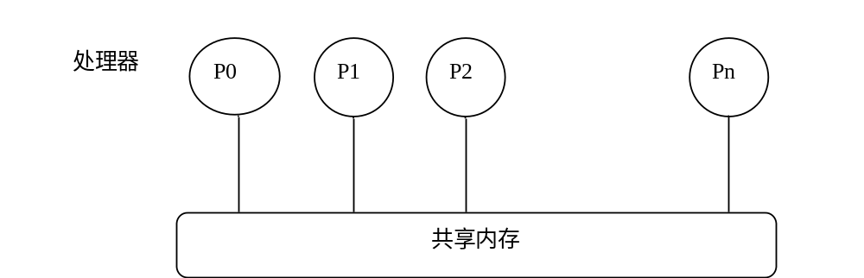
体系结构
共享内存多处理器
  内存是共享的，某一个处理器写入内存的数据会立刻被其它处理器访问到。
分布式内存
  每一个处理器或者一组处理器有一个自己私有的内存单元
  共享或者不共享一个公用的内存单元

Slide 104
OpenMP编程基础
以线程为基础，通过编译指导语句来显式地指导并行化，为编程人员提供对并行化的完整控制。
采用Fork-Join的形式
Master Thread
Nested
Parallel
Region
Paralll
Region

Slide 105
编译指导语句
在编译器编译程序的时候，会识别特定的注释
这些注释就包含着OpenMP程序的一些语义
  #pragma omp <directive> [clause[ [,] clause]…]
  其中directive部分就包含了具体的编译指导语句，包括parallel, for, parallel for, section, sections, single, master, critical, flush, ordered和atomic。
在无法识别OpenMP语义的普通编译器中，这些注释被忽略
将串行的程序逐步地改造成一个并行程序

Slide 106
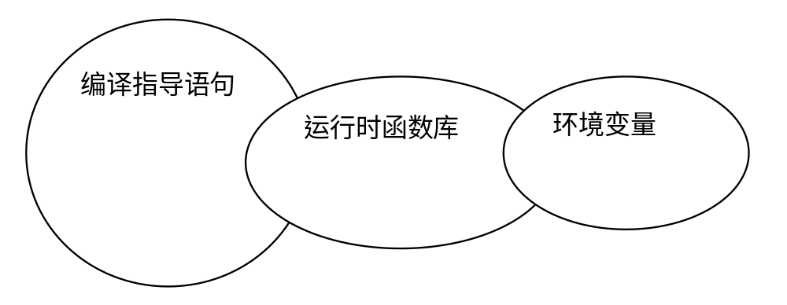
OpenMP应用程序构成
结合了两种并行编程的方式
  编译指导语句，在编译过程并行化代码
  运行时库函数，在运行时对并行环境支持
OpenMP应用程序的组成部分

Slide 107
简单循环并行化
将两个向量相加，并将计算的结果保存到第三个向量中，向量的维数为n
  for（int i=0; i<n; i++）
  z[i] = x[i]+y[i];
各个分量之间没有数据相关性
循环计算的过程也没有循环依赖性
程序改成
  #pragma omp parallel for
  for（int i=0; i<n; i++）
  z[i] = x[i]+y[i];

Slide 108
循环并行化编译指导语句的子句
循环并行化子句可以包含一个或多个子句来控制循环并行化的执行
  最主要的子句是数据作用域子句。
由于有多线程同时执行循环语句中的功能指令，这就涉及到数据的作用域问题
  作用域用来控制某一个变量是否是在各个线程之间共享或者是某一个线程是私有的
  数据的作用域子句用shared来表示一个变量是各个线程之间共享的
  用private来表示一个变量是每一个线程私有的
  默认的变量作用域是共享的

Slide 109
循环嵌套
循环并行化编译指导语句可以加在任意一个循环之前
对应的最近的循环语句被并行化，其它部分保持不变
int i;int j
#pragma omp parallel for private（j）
for（i=0;i<2;i++）
for（j=6;j<10;j++）
printf（“i=%d j=%d\n”,i,j）;

Slide 110
循环嵌套比较（程序段3、4）
int i;int j
#pragma omp parallel for private(j)
for（i=0; i<2; i++）
for（j=6; j<10; j++）
printf（“i=%d j=%d\n”,
i, j）;
执行结果：
i=0 j=6
i=1 j=6
i=0 j=7
i=1 j=7
i=0 j=8
i=1 j=8
i=1 j=9
i=0 j=9
int i;int j;
for（i=0; i<2; i++）
#pragma omp parallel for
for（j=6; j<10; j++）
printf（"i=%d j=%d\n",
i, j）;
执行结果：
i=0 j=6
i=0 j=8
i=0 j=9
i=0 j=7
i=1 j=6
i=1 j=8
i=1 j=7
i=1 j=9

Slide 111
私有变量的初始化和终结操作
firstprivate和lastprivate （ 程序段7）
int val=8;
#pragma omp parallel for firstprivate（val） lastprivate（val）
for（int i=0;i<2;i++）
{
printf（"i=%d val=%d\n",i,val）;
if（i==1）
val=10000;
printf（"i=%d val=%d\n",i,val）;
}
printf（"val=%d\n",val）;

Slide 112
私有变量的初始化和终结操作
下面是程序的执行结果
i=0 val=8
i=1 val=8
i=0 val=8
i=1 val=10000
val=10000
在每一个线程的内部，私有变量val被初始化
为主线程原有的同名变量的值，并且在循环
并行化退出的时候，相应的变量被原有串行
执行的最后一次执行（循环）对应的值所赋值。

Slide 113
OpenMP编程技术——并行区域编程
通过循环并行化编译指导语句使得一段代码能够在多个线程内部同时执行。
并行区域编译指导语句的格式与使用限制
  #pragma omp parallel [clause[clause]…]
  block
parallel编译指导语句的执行过程(程序段9、10)
#pragma omp parallel
for（int i=0;i<5;i++）
printf（"hello world
i=%d\n",i）;
#pragma omp parallel for
for（int i=0;i<5;i++）
printf（"hello world
i=%d\n",i）;

Slide 114
并行区域编程
线程私有数据与threadprivate子句(程序段11)
  使用threadprivate子句用来标明某一个变量是线程私有数据，在程序运行过程中，不能被其它线程访问。
  int counter=0; //using threadprivate
  #pragma omp threadprivate（counter）
  void inc_counter（）{
  counter++; }
  int _tmain（int argc, TCHAR * argv[]）{
  #pragma omp parallel
  for（int i=0;i<10000;i++）
  inc_counter（）;
  printf（"counter=%d\n",counter）; }

Slide 115
并行区域编程
线程私有数据与copyin子句(程序段12)
  使用copyin子句对线程私有的全局变量进行初始化。
int global=0;
#pragma omp threadprivate（global）
int _tmain（int argc, TCHAR * argv[]）{
global=1000;
#pragma omp parallel copyin（global）{
printf（"global=%d\n",global）;
global=omp_get_thread_num（）; }
printf（"global=%d\n",global）;
printf（"parallel again\n"）;
#pragma omp parallel
printf（"global=%d\n",global）; }

Slide 116
并行区域编程
并行区域之间的工作共享
工作队列
  工作队列的基本工作过程即维持一个工作的队列，线程在并行执行的时候，不断从这个队列中取出相应的工作完成，直到队列为空为止。
根据线程号分配任务
  由于每一个线程在执行的过程中的线程标识号是不同的，可以根据这个线程标识号来分配不同的任务。

Slide 117
并行区域编程
并行区域之间的工作共享
使用循环语句分配任务（程序段15）
  #pragma omp parallel
  {
  printf（"outside loop thread=%d\n",
  omp_get_thread_num（））;
  #pragma omp for
  for（int i=0;i<4;i++）
  printf（"inside loop i=%d thread=%d\n", i,
  omp_get_thread_num();
  }

Slide 118
并行区域编程
并行区域之间的工作共享
工作分区编码（程序段16）
  #pragma omp parallel sections
  {
  #pragma omp section
  printf("section 1 thread=%d\n",omp_get_thread_num());
  #pragma omp section
  printf("section 2 thread=%d\n",omp_get_thread_num());
  #pragma omp section
  printf("sectino 3 thread=%d\n",omp_get_thread_num());
  }

Slide 119
OpenMP线程同步
OpenMP支持两种不同类型的线程同步机制
  互斥锁
  事件通知机制
数据竞争
  int i; int max_num=-1;
  #pragma omp parallel for
  for（i=0; i<n; i++）
  if（ar[i]>max_num）
  max_num=ar[i];

Slide 120
OpenMP线程同步－互斥锁机制
互斥锁机制
  在OpenMP中，提供了三种不同的互斥锁机制用来对一块内存进行保护，它们分别是:
  (1) 临界区（critical）
  (2) 原子操作（atomic）
  (3) 库函数来提供同步操作

Slide 121
OpenMP线程同步——临界区
在程序需要访问可能产生竞争的内存数据的时候，都需要插入相应的临界区代码。
临界区编译指导语句的格式如下所示：
  #pragma omp critical [（name）]
  block

Slide 122
OpenMP线程同步——原子操作
原子操作是OpenMP编程方式给同步编程带来的特殊的编程功能，通过编译指导语句的方式直接获取了现在多处理器计算机体系结构的功能。通过如下编译指导语句提供：
#pragma omp atomic

Slide 123
事件同步机制
隐含的同步屏障(程序段20)
#pragma omp parallel
{
#pragma omp for nowait
for(int i=0;i<10;++i)
{
x[i]=(y[i]+z[i])/2;
printf("i=%d thread=%d\n",i,omp_get_thread_num());
}
printf("finished\n");
}

Slide 124
事件同步机制
明确的同步屏障
#pragma omp parallel
{
initialization ( ) ;
#pragma omp barrier;
process ( ) ;
}

Slide 125
OpenMP多线程应用程序性能分析
影响性能的主要因素：根据Amdahl定律，我们应当努力提高并行化代码在应用程序中的比率，这是通用的提高效率的方法。
  OpenMP本身的开销
  负载均衡
    如果各个线程之间的负载不均衡，就有可能造成某些线程在执行过程中无事可干，经常处于空闲状态；而另外一些线程则负担沉重，需要很长时间才能够完成任务。
  局部性：利用高速缓存，运用局部性
  线程同步带来的开销

